Slide 1
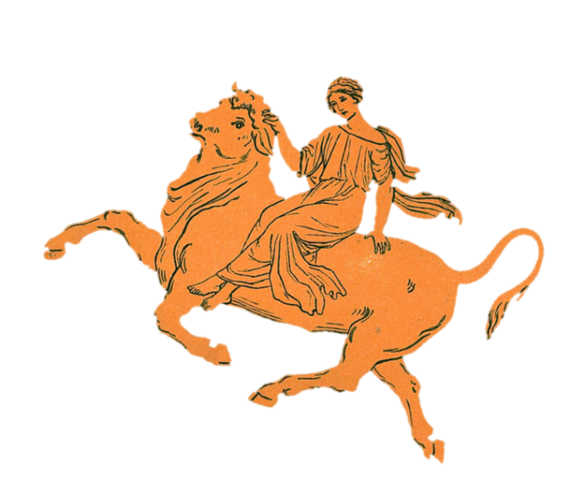
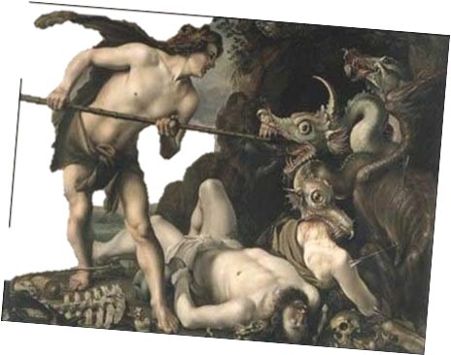
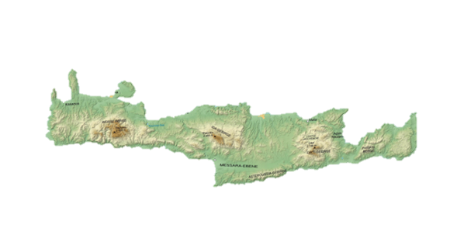
* Europa * Cadmus * minoische Kultur (Minos, Minotaurus)

Slide 2
Inhalt
Handlung (Europa)
Kadmos
Minoische Kultur
Minos und Minotaurus
Literaturverzeichnis

Slide 3
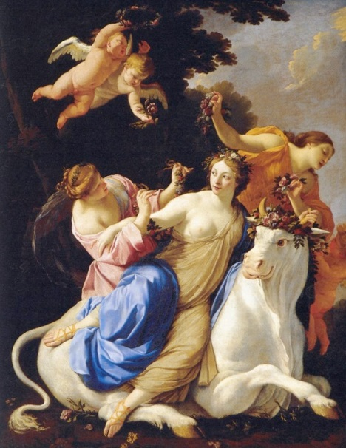
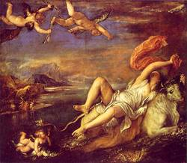
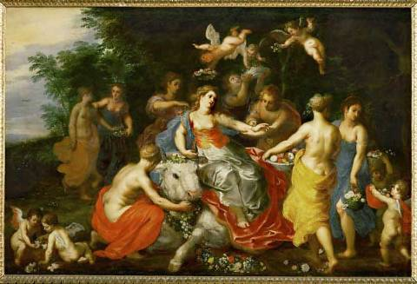
Gemälde
Der Raub der Europa (Rubens)
Europa auf dem Stier (Balen)
Europa (Vouet)

Slide 4
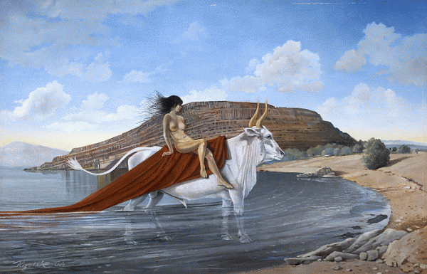
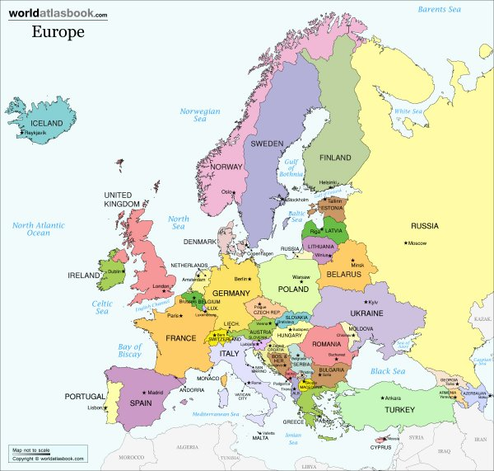
Europa
Tochter des Phönix/Agenor
Schwester Kadmos
Mythos: Zeus Stier→ Entführung nach Kreta
Söhne: Minos, Rhadamanthys, Sarpedon
Verheißung Aphrodite→ Europa

Slide 5
Biografie Europa
Tochter phönizischen Königs Agenor
Eltern: -1. Phoinix + Perimede - 2. Telephassa + Agenor
Später mit Astarte gleichgesetzt
3 Söhne: Minos, Rhadomanthys & Sarpedon
Gatte Asterios

Slide 6
Europa-Ovid Metamorphosen
„miratur Agenore nata, quod tam formosus, quod proelia nulla minetur, sed quamvis mitem metuit contigere primo; mox adit et flores ad candida porrigit ora“
„Aber trotz seiner Sanftmut fürchtet sie sich zunächst, ihn anzurühren. Bald nächert sie sich ihm und hält ihm Blumen ans schneeweisße Maul.“
„cum deus a terra sicoque a litore sensim falsa pedum primis vestigia ponit in undis, inde abit ulterius mediique per aequora ponti fert preadam“
„Da strebt der Gott allmählich vom Festland und dem trockenen Strand hinweg und setzt seine Füße trügerisch ein wenig ins Wasser; dann entfernt er sich weiter und trägt seine Beute mitten über die Meeresfläche. Sie ängstigt sich und blickt, die Entführte, zum Strand zurück, den sie verlassen hat.“

Slide 7
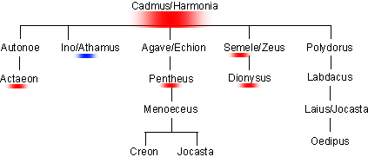
Cadmus

Slide 8
Kadmos
Sohn des Agenor
Bruder Europas
Phönikische Alphabet nach Griechenland
Mythos: Befehl Vater → Zurückeroberung Europas→ delphinisches Orakel „Kademia“ (Burg und Stadtkern)→Theben→ Drache→ Zähne „Drachenstaat“→ 5 überlebende Sparten (thebanische Adelsgeschlechter) →8 Jahre Sklavendienste wegen Drachentötung
Heirat mit Harmonia (Tochter Ares)
Illyrien: in Schlangen verwandelt→ Elysium
Menschl. Kultur, symbolisch: Kadmos (Kosmos) „sinvolle Ordnung“ + Harmonia „edler Einklang“

Slide 9
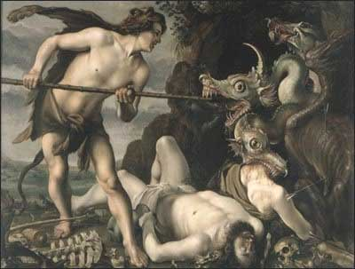
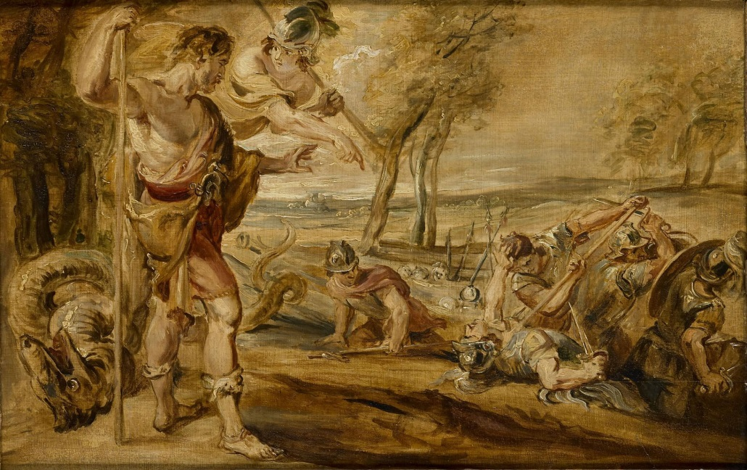
Gemälde
“Cadmus Slays the Dragon” (Hendrick Goltzius)
“Cadmus Sowing the Dragon Seeds” (Peter Paul Rubens)

Slide 10
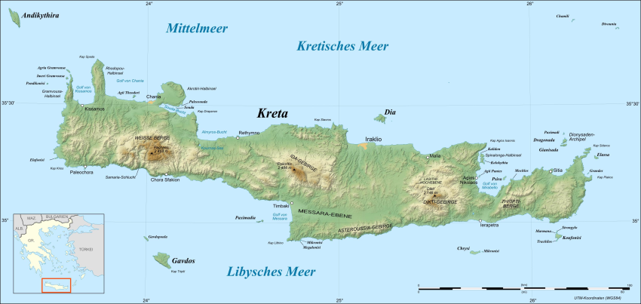
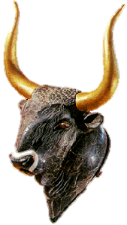
Minoische Kultur
Früheste Hochkultur Europas
2800 bis 900 v. Chr.
Nach Minos
Ägäischer Mittelmeerraum
Symbole: Stier & Doppelaxt
Erfanden erste europäische Schriftzeichen
Gleichberechtigung b. Frauen
Gemeinwesen & Seehandel → Wohlstand

Slide 11
Zweite Palastepoche
1700-1450 v. Chr.
1700 Erdbeben → Paläste zerstört
Aufbau des Palasts
Lebensstandard hoch

Slide 12
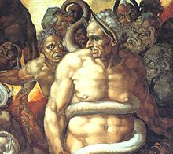
Minos
Eltern: Zeus & Europa
Gattin: Pasiphae
Tochter: Ariadne
Opferte nicht den schönen Stier → Strafe → Pasiphae & der Stier verlieben sich → Kind: Minotaurus

Slide 13
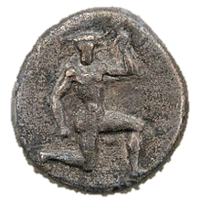
Minotaurus
Ungeheuer mit Menschenleib & Stierkopf
Eltern: kretische Göttin Pasiphae und der von Posseidon geschickte Stier
Geburt → Entsetzen und Zorn des Gemahls König Minos → sperrte Minotaurus in ein Labyrinth ein
Tribut
Ihm wurden jährlich 7 Mädchen & Jungen geopfert, bis Theusus ihn tötet

Slide 14
Quellen:
Text:
Metamorphosen (Ovid)
Hunger
Meyers großes Universallexikon
Brock Haus
www.antikefan.de/kulturen/Minoisch
Bilder:
www.lsg.musin.de
commons.wikimedia.org
www.antikefan.de/kulturen/Minoisch
www.mlahanas.de
www.mlahanas.de
www.deuframat.de
www.kunst-fuer-alle.de
www.cicero.de
www.univie.ac.at
mein.salzburg.com
de.wikipedia.org

